Slide 1

Hadoop体验

Slide 2
1.虚拟机环境准备
安装操作系统：准备3台虚拟机，用户名设置为同一个，（本课程设置为yunjisuan）
修改虚拟机主机名
安装JDK
配置免密ssh

Slide 3
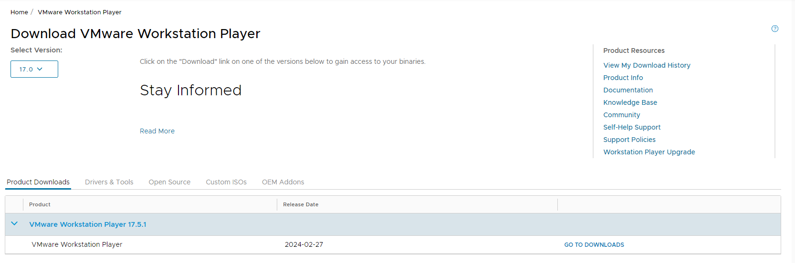
1.1 安装操作系统
https://customerconnect.vmware.com/en/downloads/info/slug/desktop_end_user_computing/vmware_workstation_player/17_0

Slide 4
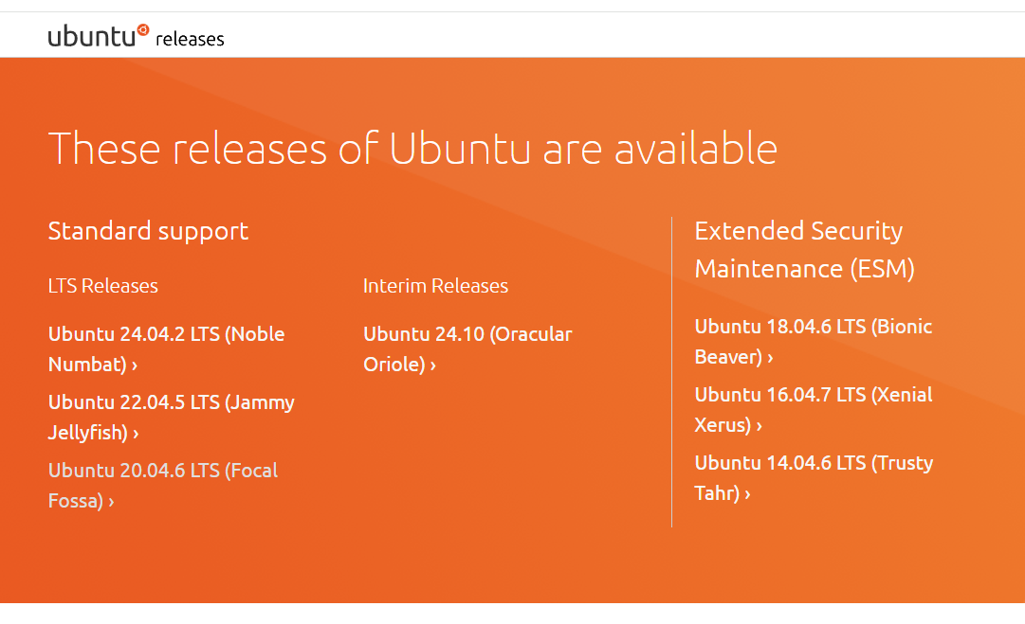
1.1 安装操作系统
https://releases.ubuntu.com/

Slide 5
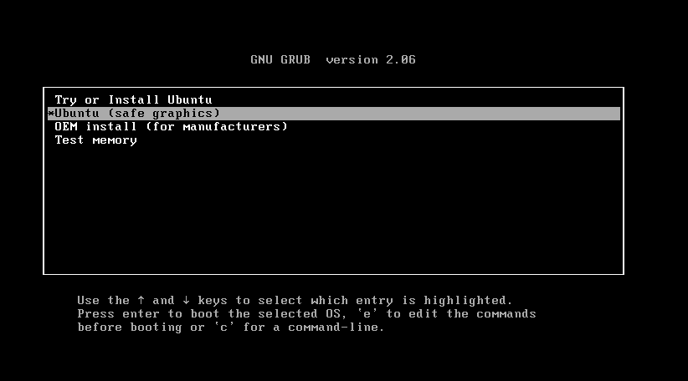
1.1 安装操作系统

Slide 6
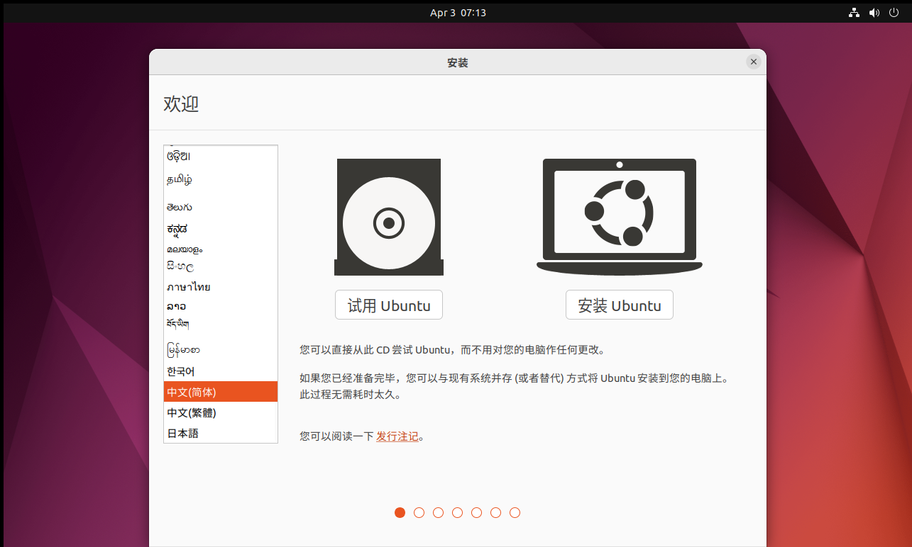
1.1 安装操作系统

Slide 7
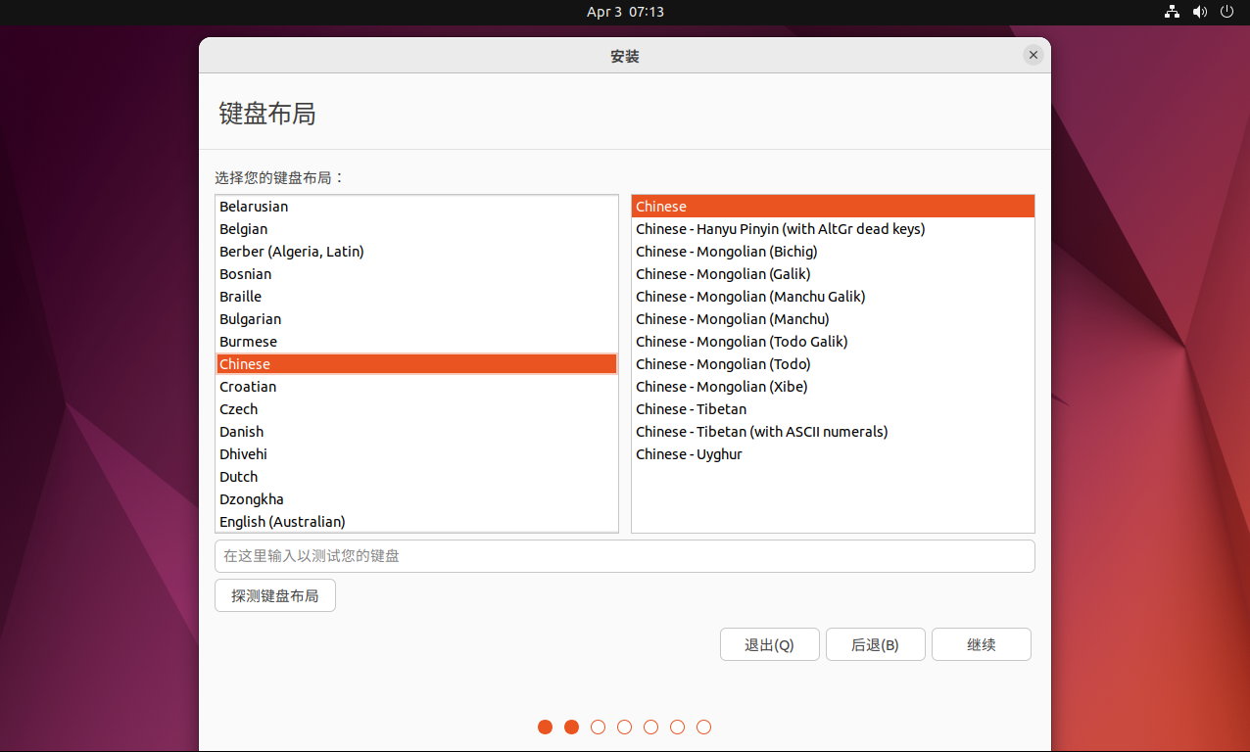
1.1 安装操作系统

Slide 8
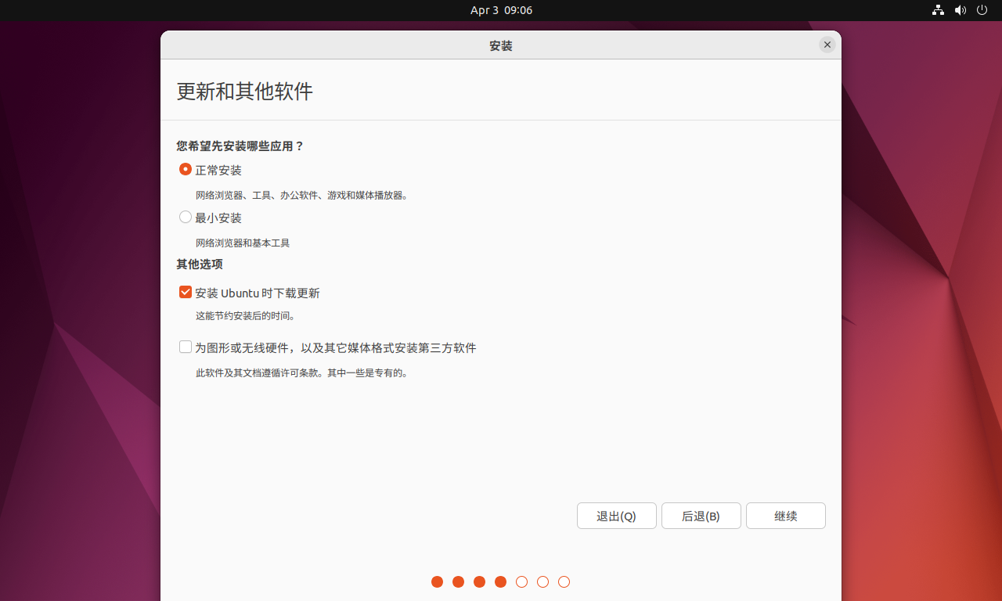
1.1 安装操作系统
安装Hadoop之前需要安装Linux系统、Java环境

Slide 9
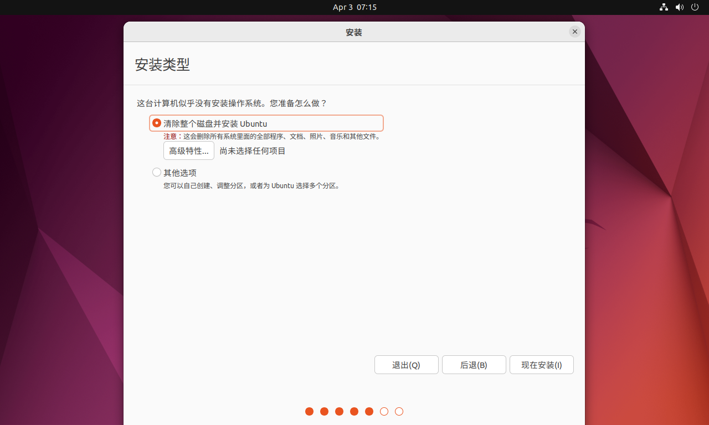
1.1 安装操作系统

Slide 10
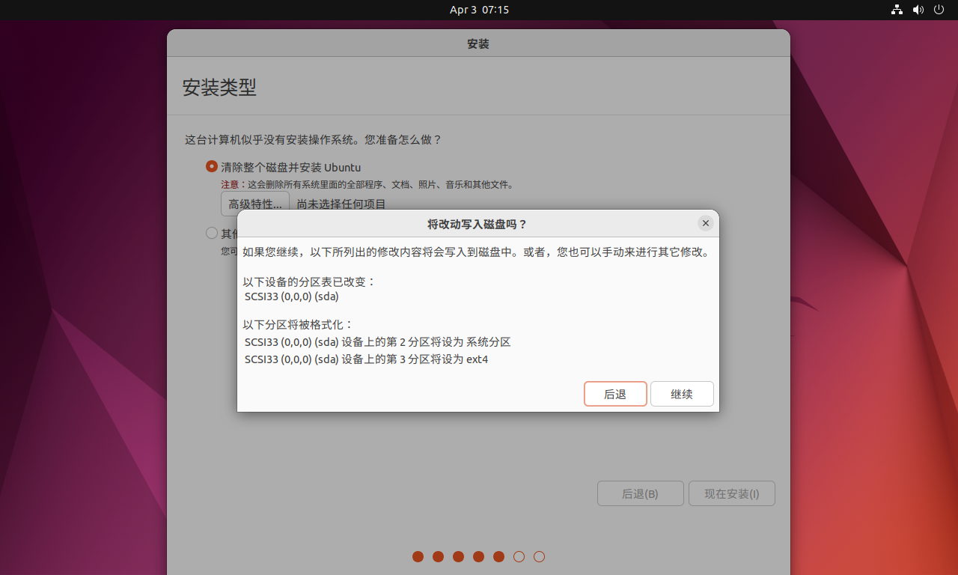
1.1 安装操作系统

Slide 11
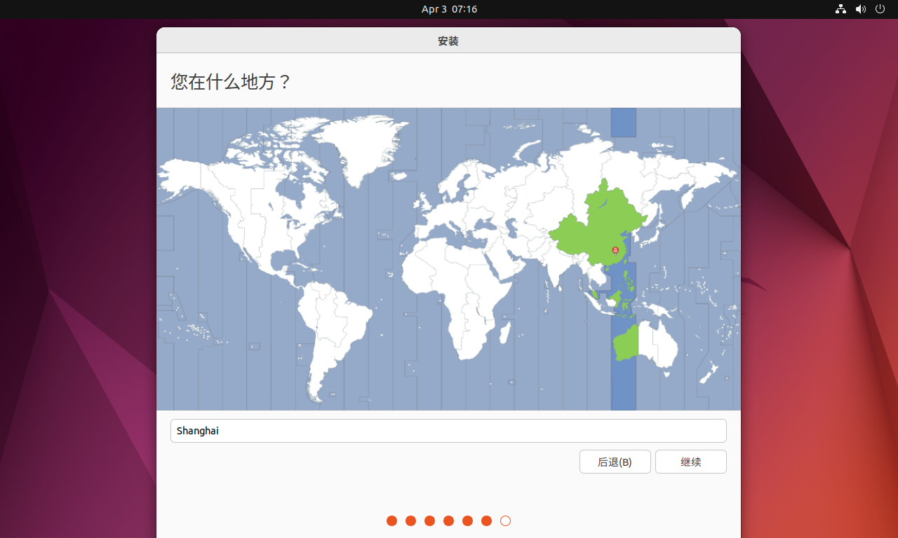
1.1 安装操作系统

Slide 12
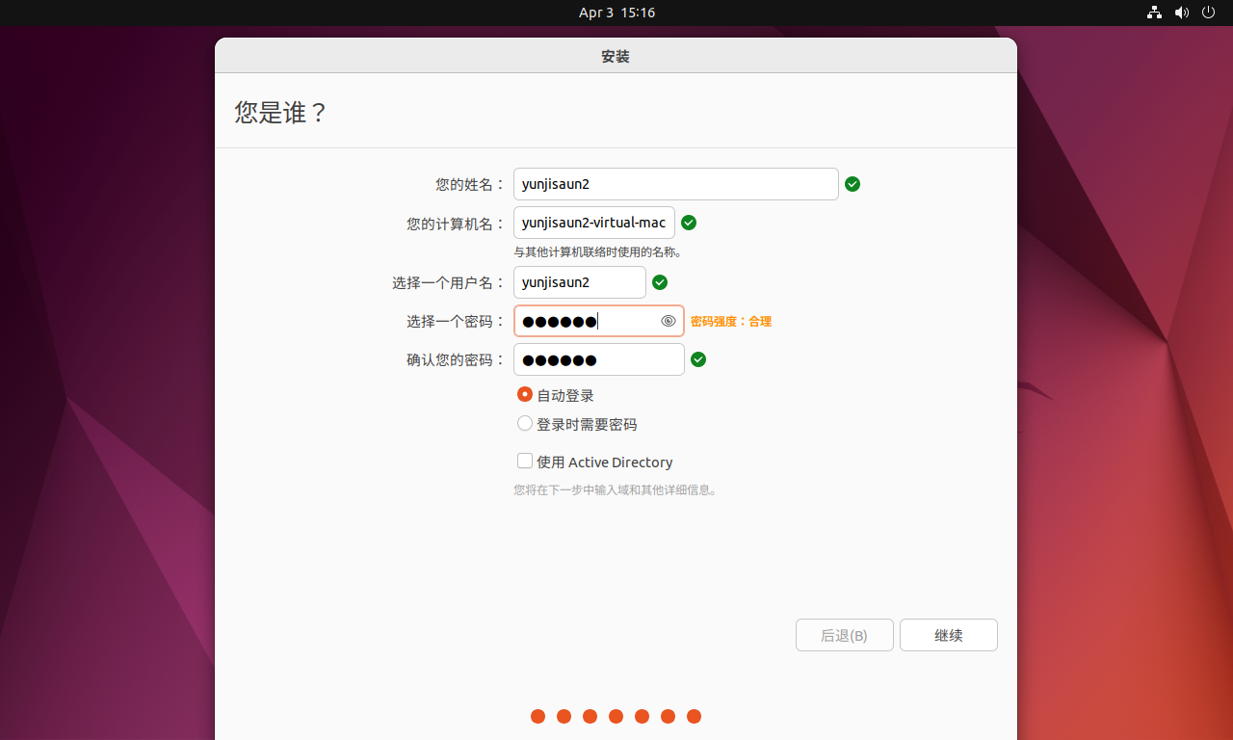
1.1 安装操作系统

Slide 13
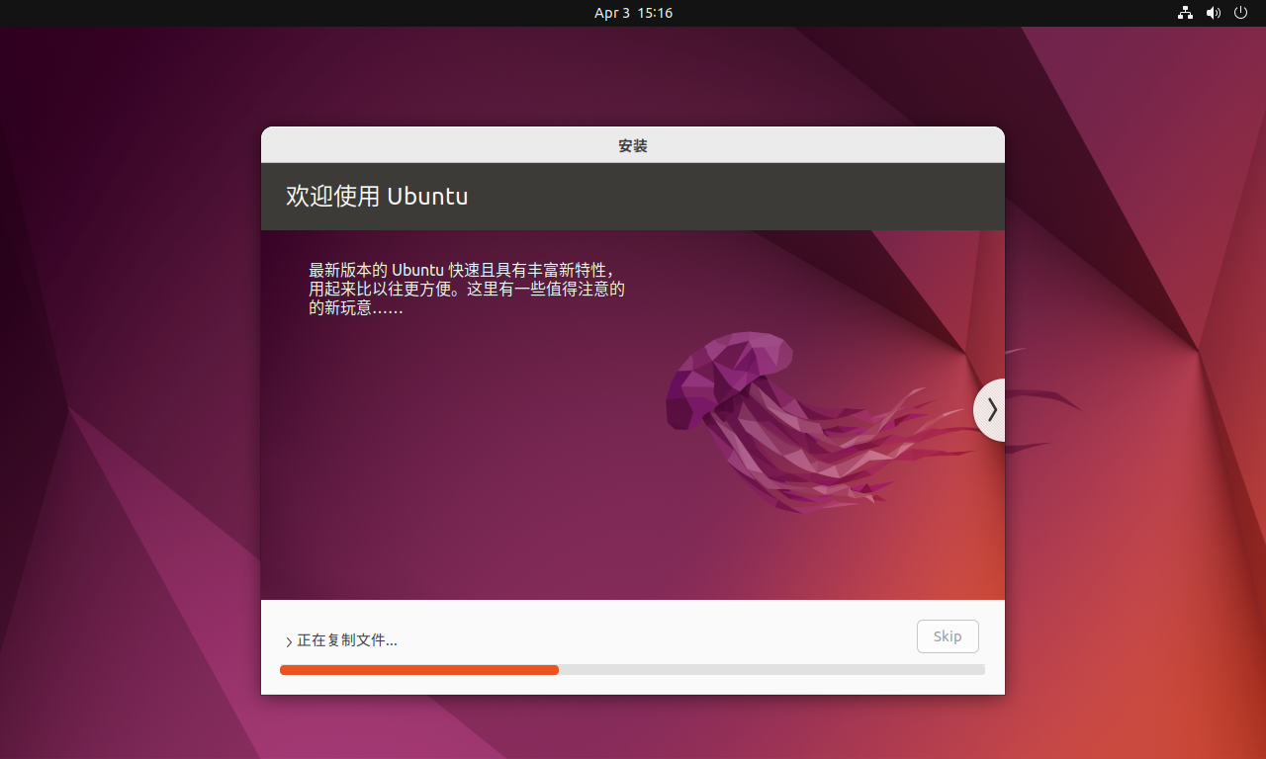
1.1 安装操作系统

Slide 14
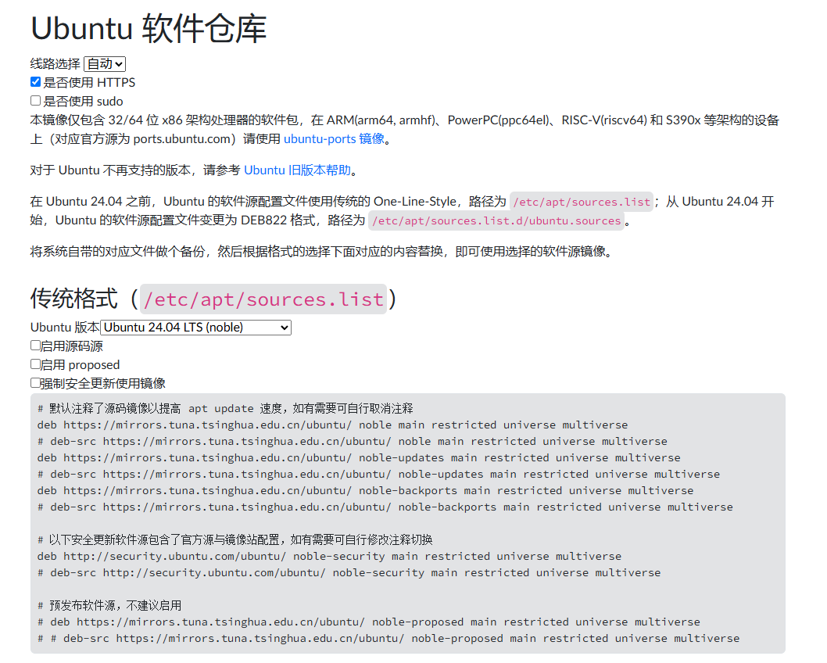
1.1 安装操作系统
https://mirrors.tuna.tsinghua.edu.cn/help/ubuntu/

Slide 15
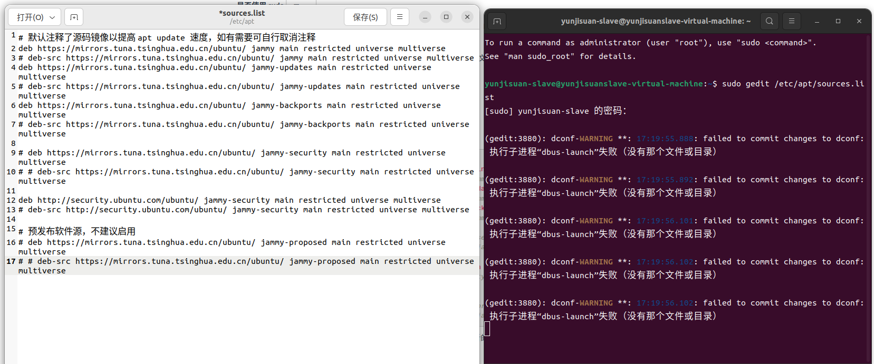
Hadoop体验
安装Hadoop
安装Hadoop之前需要安装Linux系统、Java环境
sudo gedit /etc/apt/sources.list（或者使用vim命令）
sudo apt update
sudo apt upgrade

Slide 16
1.2 修改主机名
物理机IP | 节点1 | 节点2 | 节点3
 | Hadoop1 | Hadoop2 | hadoop3
192.168.10.1 | 192.168.10.128 | 192.168.10.129 | 192.168.10.130
 | 用户名：yunjisuan
分别在虚拟机执行
1）修改主机名称
sudo gedit /etc/hostname
hadoop1
2）配置主机名称映射hosts文件，打开/etc/hosts
sudo vim /ete/hosts
192.168.10.128 hadoop1
192.168.10.129 hadoop2
192.168.10.130 hadoop3

Slide 17
1.3 安装JDK
物理机IP | 节点1 | 节点2 | 节点3
 | Hadoop1 | Hadoop2 | hadoop3
192.168.32.1 | 192.168.32.128 | 192.168.32.129 | 192.168.32.130
 | 用户名：yunjisuan
为虚拟机安装openssh服务
sudo apt install openssh-server
以下在物理机执行（向所有虚拟机均发送）
scp .\jdk-8u202-linux-x64.tar.gz yunjisuan@192.168.32.128:~

Slide 18
1.3 安装JDK
物理机IP | 节点1 | 节点2 | 节点3
 | Hadoop1 | Hadoop2 | hadoop3
192.168.10.1 | 192.168.10.128 | 192.168.10.129 | 192.168.10.130
 | 用户名：yunjisuan
分别在虚拟机执行
tar –zxvf jdk-8u2020-linux-x64.tar.gz
mv jdk1.8.0_202/ jdk
分别在虚拟机执行
gedit ~/.bashrc
追加以下内容
export JAVA_HOME=~/jdk
export JRE_HOME=${JAVA_HOME}/jre
export CLASSPATH=.:${JAVA_HOME}/lib:${JRE_HOME}/lib
export PATH=.:${JAVA_HOME}/bin:$PATH
3. source ~/.bashrc
4. 重启终端

Slide 19
1.4 免密ssh
分别在虚拟机执行
（1）生成公钥和私钥：
ssh-keygen -t rsa
然后敲（三个回车），就会生成两个文件 id_rsa（私钥）、id_rsa.pub（公钥）
（2）将公钥拷贝到要免密登录的目标机器上
ssh-copy-id hadoop1
ssh-copy-id hadoop2
ssh-copy-id hadoop3

Slide 20
2.安装Hadoop
下载&解压安装包
添加环境变量

Slide 21
2.1 下载并安装
物理机IP | 节点1 | 节点2 | 节点3
 | Hadoop1 | Hadoop2 | hadoop3
192.168.10.1 | 192.168.10.128 | 192.168.10.129 | 192.168.10.130
 | 用户名：yunjisuan
以下在物理机执行（向所有虚拟机均发送）
下载源码 https://archive.apache.org/dist/hadoop/common/hadoop-3.1.3/
scp .\hadoop-3.1.3.tar.gz yunjisuan@ 192.168.10.128 :~
tar -zxvf hadoop-3.1.3.tar.gz

Slide 22
2.2 添加环境变量
物理机IP | 节点1 | 节点2 | 节点3
 | Hadoop1 | Hadoop2 | hadoop3
192.168.10.1 | 192.168.10.128 | 192.168.10.129 | 192.168.10.130
 | 用户名：yunjisuan
分别在虚拟机执行
gedit ~/.bashrc
追加以下内容
export HADOOP_HOME=~/hadoop-3.1.3
export PATH=$PATH:$HADOOP_HOME/bin
export PATH=$PATH:$HADOOP_HOME/sbin
3. source ~/.bashrc
4. 重启终端
5. hadoop version

Slide 23
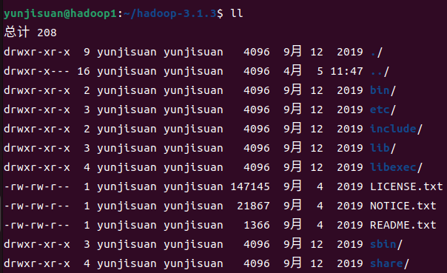
3 目录结构
3.Hadoop目录结构
bin 目录：存放对 Hadoop 相关服务（HDFS,YARN）进行操作的脚本
etc 目录：Hadoop 的配置文件目录，存放 Hadoop 的配置文件
lib 目录：存放 Hadoop 的本地库（对数据进行压缩解压缩功能）
sbin 目录：存放启动或停止 Hadoop 相关服务的脚本
share 目录：存放 Hadoop 的依赖 jar 包、文档、和官方案例

Slide 24
4.Hadoop运行模式
本地运行模式
伪分布式运行
完全分布式运行

Slide 25
4.1 本地运行
1. 创建在 hadoop-3.1.3 文件下面创建一个 wcinput 文件夹
$mkdir ~/hadoop-3.1.3/wcinput
2. 在 wcinput 文件下创建一个 wc.input 文件
$cd ~/hadoop-3.1.3/wcinput
$gedit wc.input
3. 编辑 wc.input 文件
$gedit wc.input
在文件中输入如下内容
hadoop yarn
hadoop mapreduce
bit
bit
4. 回到 Hadoop 目录~/hadoop-3.1.3
5. 执行程序
$ hadoop jar
share/hadoop/mapreduce/hadoop-mapreduce-examples-3.1.3.jar
wordcount wcinput wcoutput
6. 查看结果
$ cat wcoutput/part-r-00000
bit 2
hadoop 2
mapreduce 1
yarn 1

Slide 26
4.2 伪分布式
（1）配置集群 （~/hadoop-3.1.3/etc/hadoop）
（a）配置：core-site.xml
<!-- 指定 HDFS 中 NameNode 的地址 -->
<property>
<name>fs.defaultFS</name>
<value>hdfs://hadoop1:9000</value>
</property>
<!-- 指定 Hadoop 运行时产生文件的存储目录 -->
<property>
<name>hadoop.tmp.dir</name>
<value>/home/yunjisuan/data/tmp</value>
</property>
（b）配置：hdfs-site.xml
<!-- 指定 HDFS 副本的数量 -->
<property>
<name>dfs.replication</name>
<value>1</value>
</property>

Slide 27
4.2 伪分布式
（2）启动集群
（a）格式化 NameNode（第一次启动时格式化，以后就不要总格式化）
bin/hdfs namenode -format
（b）启动 NameNode
sbin/hadoop-daemon.sh start namenode
（c）启动 DataNode
sbin/hadoop-daemon.sh start datanode

Slide 28
4.2 伪分布式
（3）查看集群
（a）查看是否启动成功
jps
13586 NameNode
13668 DataNode
13786 Jps
注意：jps 是 JDK 中的命令，不是 Linux 命令。不安装 JDK 不能使用 jps
（b）web 端查看 HDFS 文件系统
http://hadoop1:50070/dfshealth.html#tab-overview

Slide 29
4.3 分布式运行
 | 物理机IP | 节点1 | 节点2 | 节点3
 |  | Hadoop1 | Hadoop2 | hadoop3
 | 192.168.10.1 | 192.168.10.128 | 192.168.10.129 | 192.168.10.130
HDFS |  | NameNode DataNode | DataNode | SecondaryNameNode DataNode
YARN |  | NodeManager | ResourceManager NodeManager | NodeManager
 |  | 用户名：yunjisuan

Slide 30
4.3 分布式运行
（1）核心配置文件
配置 core-site.xml
在该文件中编写如下配置
<!-- 指定NameNode地址-->
<property>
<name>fs.defaultFS</name>
<value>hdfs://hadoop1:8020</value>
</property>
<!-- 指定hadoop数据的存储目录-->
<property>
<name>hadoop.tmp.dir</name>
<value>/home/yunjisuan/hadoop-3.1.3/data</value>
</property>

Slide 31
4.3 分布式运行
（2）HDFS 配置文件
配置 hdfs-site.xml
在该文件中编写如下配置
<!-- 指定NameNode web-->
<property>
<name>dfs.namenode.http-address</name>
<value>hadoop1:9870</value>
</property>
<!-- second name node web -->
<property>
<name>dfs.namenode.secondary.http-address</name>
<value>hadoop3:9868</value>
</property>

Slide 32
4.3 分布式运行
（3）YARN 配置文件
配置 yarn-site.xml
yarn-site.xml
<!-- 指定 MR shuffle-->
<property>
<name>yarn.nodemanager.aux-services</name>
<value>mapreduce_shuffle</value>
</property>
<!-- ResourceManager addr-->
<property>
<name>yarn.resourcemanager.hostname</name>
<value>hadoop2</value>
</property>
<property>
<name>yarn.nodemanager.env-whitelist</name>
<value>JAVA_HOME,HADOOP_CONNON_HONE,HADOOP_HDFS_HONE,HADOOP_CONF_DIR,CLASSPATH_PREPEND_DISTCACHE,HADOOP_YARN_HOME,HADO0P_MAPRED_HOME</value>
</property>

Slide 33
4.3 分布式运行
（4）MapReduce 配置文件
配置 mapred-site.xml
<!-- 指定NameNode地址-->
<property>
<name>mapreduce.framework.name</name>
<value>yarn</value>
</property>
（5）workers文件
配置 workers（不能有多余空格）
hadoop1
hadoop2
hadoop3

Slide 34
4.3 分布式运行
（6）env 配置文件
配置 hadoop-env.sh
HADOOP_SECURE_DN_USER=yunjisuan
HDFS_SECONDARYNAMENODE_USER=yunjisuan
HDFS_NAMENODE_USER=yunjisuan
HDFS_DATANODE_USER=yunjisuan
HDFS_ZKFC_USER=yunjisuan
HDFS_JOURNALNODE_USER=yunjisuan
YARN_RESOURCEMANAGER_USER=yunjisuan
YARN_NODEMANAGER_USER=yunjisuan
JAVA_HOME=~/jdk
HADOOP_SHELL_EXECNAME=yunjisuan

Slide 35
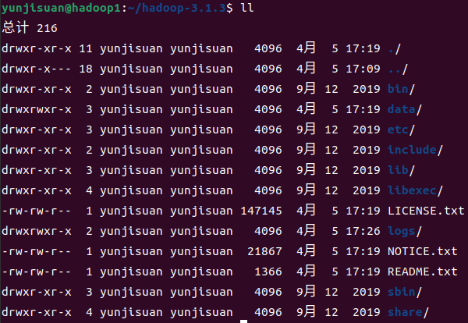
4.3 分布式运行
（7）第一次启动初始化HDFS
hadoop1 （master）机器上：
hdfs namenode -format

Slide 36
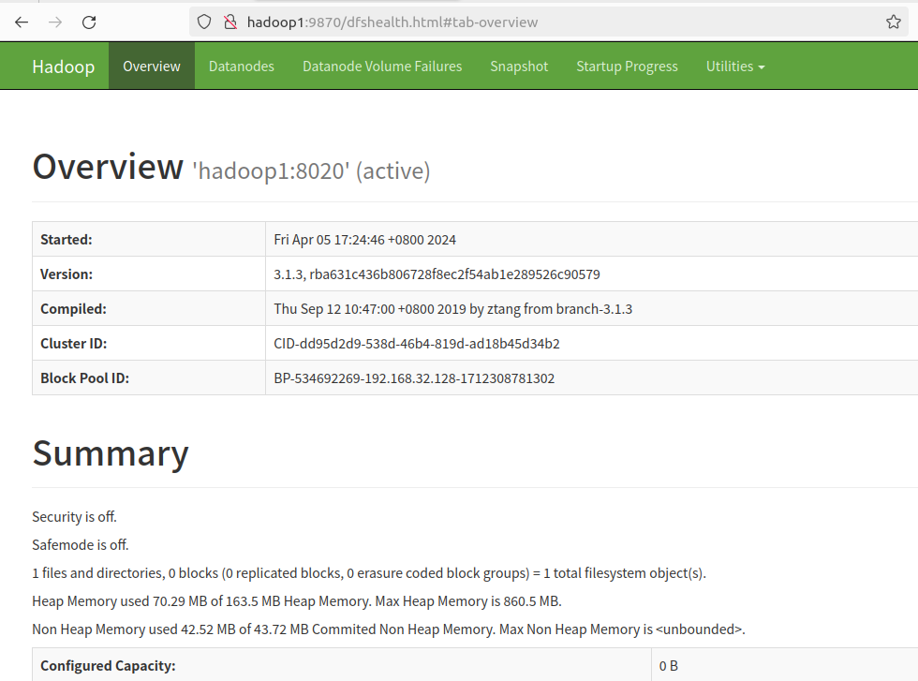
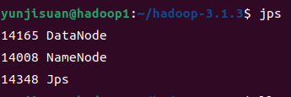
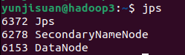
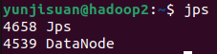
4.3 分布式运行
（8）启动HDFS
hadoop1 （master）机器上：
~/hadoop-3.1.3/sbin/start-dfs.sh
浏览器访问
http://hadoop1:9870/
hadoop1
hadoop2
hadoop3

Slide 37
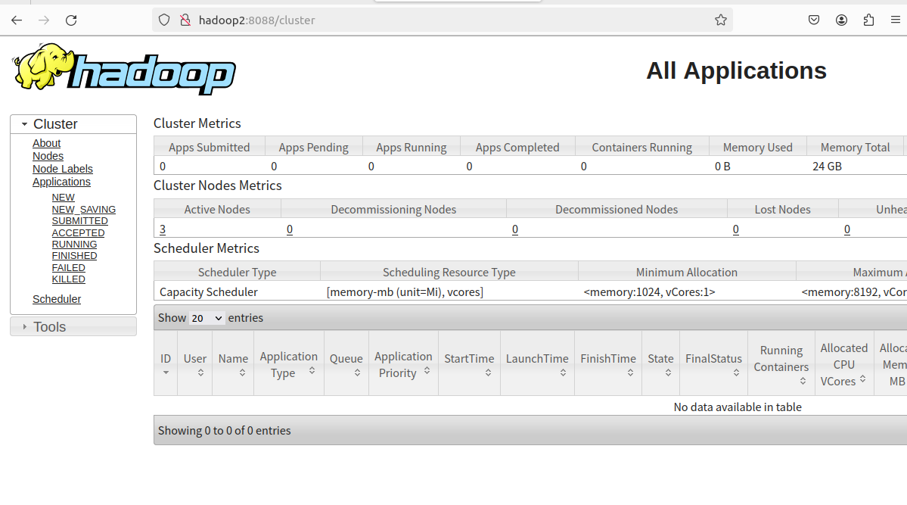
4.3 分布式运行
（9）启动yarn
在hadoop2机器上启动：
~/hadoop-3.1.3/sbin /start-yarn.sh
浏览器访问
http://hadoop2:8088/

Slide 38
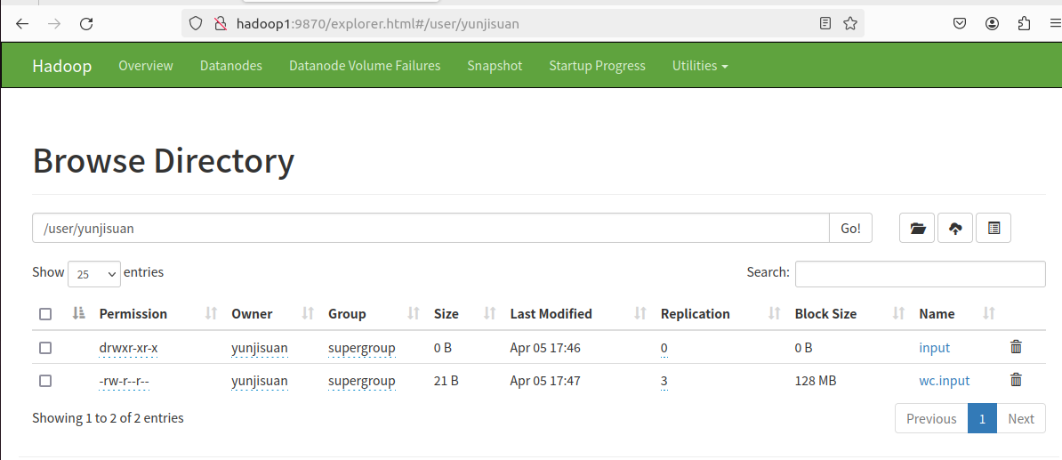
4.3 分布式运行
（10）上传文件到集群
hdfs dfs -mkdir -p /user/atguigu/input （创建文件夹命令）
hdfs dfs -put wcinput/wc.input（上传命令，可在后面追加已有文件夹路径）
（2）上传文件后查看文件存放在什么位置
（a）查看 HDFS 文件存储路径
~/hadoop-3.1.3/data/tmp/dfs/data/current/BP-938951106-192.168.10.107-
1495462844069/current/finalized/subdir0/subdir0
（b）查看 HDFS 在磁盘存储文件内容
cat blk_1073741825
hadoop yarn
hadoop mapreduce
atguigu
atguigu

Slide 39
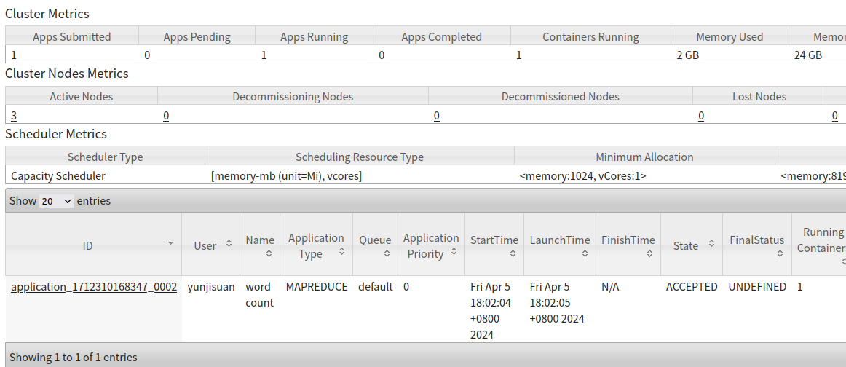
4.3 分布式运行
hadoop jar
share/hadoop/mapreduce/hadoop-mapreduce-examples-3.1.3.jar
wordcount wcinput wcoutput

